Slide 2
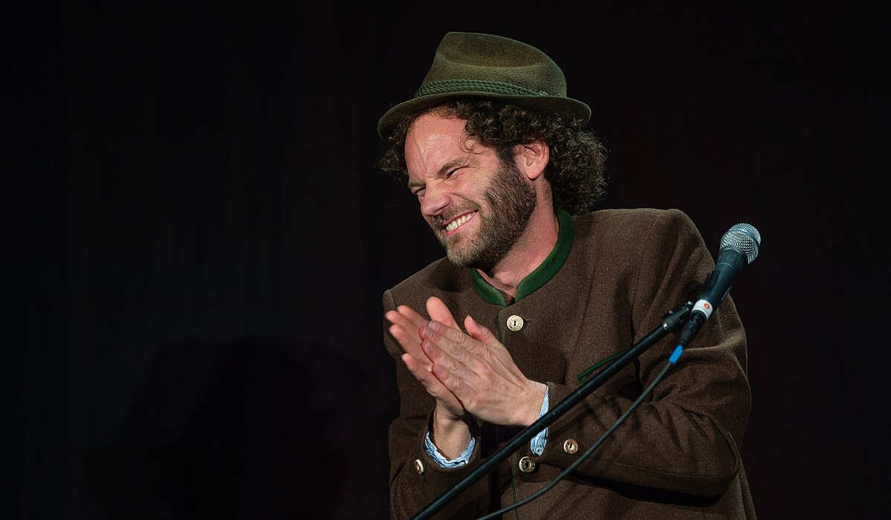
„Das ist für mich wahre Größe …“
Notes:
Maximilian Schafroth ist ein deutscher Schauspieler und Kabarettist. 2019 hielt er zum ersten Mal die Rede auf dem Nockherberg. Im Rahmen des Starkbierfestes auf dem Münchner Nockherberg werden seit 1891 in der Fastenzeit traditionell Politikerinnen und Politiker kabarettistisch „derbleckt“.

Slide 3
„Dass ich hier vor euch stehen derf, dass ich frei reden derf, und ich betone, ich derf komplett frei reden, das erfüllt mich mit großem Glück, und ich wär in vielen Ländern Welt heut nachm zweiten Satz mit der Tandler [ins Gefängnis] mitgegangen; dass mir des nimmer merken, was wir hier ham, des fällt mir oft auf; woanders gilt des als Größe, als Stärke, wenn die Herrschenden unantastbar sind, sich abschotten, sich nicht kritisieren lassen, und hier, schauts euch das an, hier sitzens in der ersten Reihe und lassen sich abwatschen. Das ist für mich wahre Größe.“
Maximilian Schafroth

Slide 4
Impulsfragen
1. Warum droht Maximilian Schafroth seiner Aussage nach in anderen Ländern der Welt die Gefängnisstrafe?
2. In welchen Ländern gilt Unantastbarkeit von Herrschenden als Größe? Worin findet das seinen Ausdruck?
3. Wie wird das Recht auf Meinungsfreiheit hier nochmals differenziert?
4. Woraus leitet Schafroth die „Größe“ der anwesenden Politikerinnen und Politiker ab?
5. Worin besteht der Sinn politischer Satire? Welche anderen Formate kennst du?
6. Was möchte Maximilian Schafroth insgesamt zum Ausdruck bringen?

Slide 5
Artikel 5 GG
(1) Jeder hat das Recht, seine Meinung in Wort, Schrift und Bild frei zu äußern und zu verbreiten und sich aus allgemein zugänglichen Quellen ungehindert zu unterrichten. Die Pressefreiheit und die Freiheit der Berichterstattung durch Rundfunk und Film werden gewährleistet. Eine Zensur findet nicht statt.
(2) Diese Rechte finden ihre Schranken in den Vorschriften der allgemeinen Gesetze, den gesetzlichen Bestimmungen zum Schutze der Jugend und in dem Recht der persönlichen Ehre.
(3) Kunst und Wissenschaft, Forschung und Lehre sind frei. Die Freiheit der Lehre entbindet nicht von der Treue zur Verfassung.

Slide 6
Bildquellen
Folie 2 2018 Maxi Schafroth - by 2eight - DSC9678.jpg von Stefan Brending via Wikimedia Commons, CC BY-SA 3.0 Germany (DL vom 18.12.2024)

Slide 7
Dieses Material wurde im Arbeitskreis Werte erstellt.

